Slide 1
大作业答辩PPT
基于联邦推荐的攻击方式
答辩学生：高俊杰
学号:PB20000027

Slide 2


答辩内容
背景材料
文献综述
复现结果
及改进
总结与思考

Slide 3
背景材料
本部分主要介绍了联邦推荐的概念，并列举了当前的一些针对联邦推荐系统的攻击方法，阐述其基本思想和优缺点

Slide 4
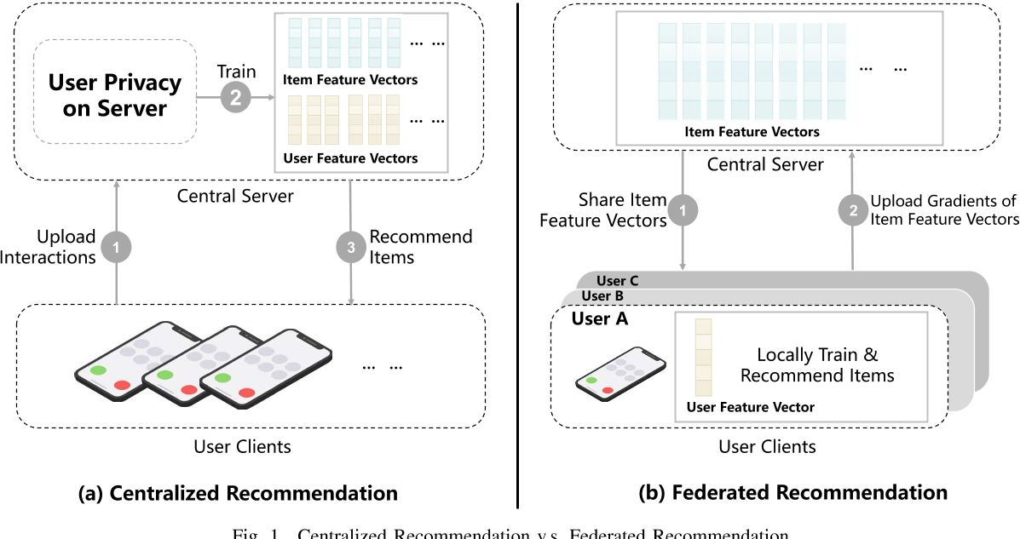
背景材料
联邦推荐
在传统的推荐系统中，用户的行为数据通常集中存储在中心化的服务器上，这可能导致用户隐私泄露的风险。
而联邦推荐通过在本地设备上执行推荐算法，中央服务器在不了解用户具体数据的情况下，通过聚合和分析来自各个设备的加密数据，生成全局的推荐模型或推荐结果。因为用户的个人数据仅存储在本地设备上，这种方式可以保护用户的隐私

Slide 5
背景材料
联邦推荐主要流程
客户端数据收集
本地模型训练
加密摘要生成与传输
中央服务器聚合分析
全局推荐模型或推荐结果生成
每个用户设备（客户端）收集并保存本地的个人数据，如历史行为、兴趣偏好等。
在每个客户端上，使用本地的个人数据训练推荐模型。
在每个客户端上，将本地的推荐模型参数进行加密和摘要处理，并发送到中央服务器
中央服务器接收来自多个客户端的加密数据，并进行聚合和分析
基于中央服务器对加密数据的聚合和分析，生成全局的推荐模型或推荐结果。

Slide 6
背景材料
针对联邦推荐的攻击（论文列举）
01
02
03
04
FedAttack: Effective and Coveret Poisoning Attack on Federated
Recommendation via Hard Sampling(untargeted attack)
FedRecAttack: Model Poisoning
Attack to Federated
Recommendation(targeted attack)
Manipulating Federated
Recommender Systems: Poisoning
with Synthetic Users and Its
Counteraction(targeted attack)
PipAttack: Poisoning Federated Recommender Systems for Manipulating Item Promotion

Slide 7
背景材料
FedAttack: Effective and Coveret
Poisoning Attack on Federated
Recommendation via Hard
Sampling(untargeted attack)
FedAttack: 通过硬采样在联邦推荐中的有效和隐蔽的毒化攻击（非定向攻击）

Slide 8
背景材料
基本思想
优缺点
攻击者寻找被预测为正例且预测置信度非常高的负样本和同样被预测为负的正样本,它们被认为是最难训练的.如果攻击者使用它们来训练自己的local model,那么总模型的性能会大大减弱
这里填写文字内容这里填写文字内容这里填写文字内容这里填写文字内容
这里填写文字内容这里填写文字内容这里填写文字内容这里填写文字内容
这里填写文字内容这里填写文字内容这里填写文字内容这里填写文
方法时间复杂度小,且效果显著

Slide 9
添加论文内容第三部分标题
FedRecAttack: Model Poisoning
Attack to Federated
Recommendation
(targeted attack)
FedRecAttack: 针对联邦推荐的模型毒化攻击（有针对性攻击）

Slide 10
背景材料
基本思想
优缺点
假设攻击者知道一部分交互矩阵，它就可以用这个知识估计出每个用户的feature，在攻击时可以利用这些信息优化和目标item评分排名相关的目标函数,使得这个排名尽可能靠前,从而推荐给目标用户.
攻击效果显著,但是不够稳定并且知道部分交互矩阵有时候不太现实.
这里填写文字内容这里填写文字内容这里填写文字内容这里填写文字内容
这里填写文字内容这里填写文字内容这里填写文字内容这里填写文字内容
这里填写文字内容这里填写文字内容这里填写文字内容这里填写文

Slide 11
背景材料
Manipulating Federated
Recommender Systems: Poisoning
with Synthetic Users and Its
Counteraction(targeted attack)
操纵联邦推荐系统：使用合成用户进行毒化攻击及其对抗措施（有针对性攻击）。

Slide 12
背景材料
基本思想
优缺点
本文的方法基于一个假设——容易推荐给攻击者的item也容易被推荐给其他用户。在每一轮攻击中，攻击者首先随机生成自己的本地数据，使用梯度下降来得到本地数据对应的user feature，再对模型参数进行优化，使得目标item被推荐给attacker自己。
不需要有关交互信息的任何知识，包括部分交互矩阵，只使用到了联邦推荐时用户可以得到的基本信息。
这里填写文字内容这里填写文字内容这里填写文字内容这里填写文字内容
这里填写文字内容这里填写文字内容这里填写文字内容这里填写文字内容
这里填写文字内容这里填写文字内容这里填写文字内容这里填写文

Slide 13
背景材料
PipAttack: Poisoning Federated
Recommender Systems for
Manipulating Item Promotion
PipAttack: 毒化联邦推荐系统以操纵物品推广

Slide 14
背景材料
基本思想
优缺点
假设攻击者知道每个item的popularity，于是它可以伪造目标item的feature可以使其和欢迎度高的item embedding尽可能接近
可以在攻击者比例非常少的时候有很强的攻击效果，但是知道每个item的欢迎度有时候是不符合实际的。
这里填写文字内容这里填写文字内容这里填写文字内容这里填写文字内容
这里填写文字内容这里填写文字内容这里填写文字内容这里填写文字内容
这里填写文字内容这里填写文字内容这里填写文字内容这里填写文

Slide 15
文献综述
详细讲解文献FedRecAttack: Model Poisoning
Attack to FederatedRecommendation(targeted attack)

Slide 16
背景材料
文献结构
这篇论文主分为引言、相关工作、背景知识、FedRecAttack、实验评估、结论和未来工作以及参考文献等几个部分，以全面介绍联邦推荐系统的安全性问题和本文提出的新型数据污染攻击FedRecAttack的研究成果。
结论和未来工作
相关工作
FedRecAttack
介绍了联邦推荐系统的背景和安全性问题，并概述了本文的研究目的和贡献。
介绍了本文研究所需的背景知识，包括联邦推荐系统的基本架构、推荐算法和数据污染攻击等。
介绍了本文的实验设计和实验结果，并分析了不同攻击方法在不同数据集上的表现。
介绍了与本文研究相关的联邦学习和推荐系统的相关工作，包括联邦学习的安全性问题、推荐系统的安全性问题和数据污染攻击等。
介绍了本文提出的新型数据污染攻击FedRecAttack的原理和实现方法，并分析了其攻击效果和副作用。
总结了本文的研究成果和贡献，并提出了未来工作的方向和挑战。
引言
背景知识
实验评估

Slide 17
文献综述
摘要
ABSTRACT
联合推荐（FR）在过去几年中受到了相当大的欢迎和关注。在FR中，对于每个用户，其特征向量和交互数据都保存在其自己的客户端本地，因此对其他人来说是私有的。如果无法访问上述信息，大多数现有的针对推荐系统或联合学习的中毒攻击就会失去有效性。得益于这一特性，FR通常被认为是相当安全的。
然而，我们认为FR中仍然可以进行可能且必要的安全改进。为了证明我们的观点，在本文中，我们提出了FedRecAttack，这是一种针对FR的中毒攻击模型，旨在提高目标项目的暴露率。在大多数推荐场景中，除了私人的用户-项目交互（例如，点击、观看和购买）之外，一些交互是公开的（例如，喜欢、关注和评论）。

Slide 18
文献综述
摘要
ABSTRACT
受此启发，在FedRecAttack中，我们利用公共交互来近似用户的特征向量，从而攻击者可以相应地生成中毒梯度，并控制恶意用户以精心设计的方式上传中毒梯度。为了评估FedRecAttack的有效性和副作用，我们对来自两个完全不同场景的三个不同大小的现实数据集进行了广泛的实验。
实验结果表明，我们提出的FedRecAttack达到了最先进的效果，而其副作用可以忽略不计。此外，即使在所有比例（3%）的恶意用户和所有比例（1%）的公共互动中，FedRecAttack仍然非常有效，这表明FR比人们通常认为的更容易受到攻击。

Slide 19
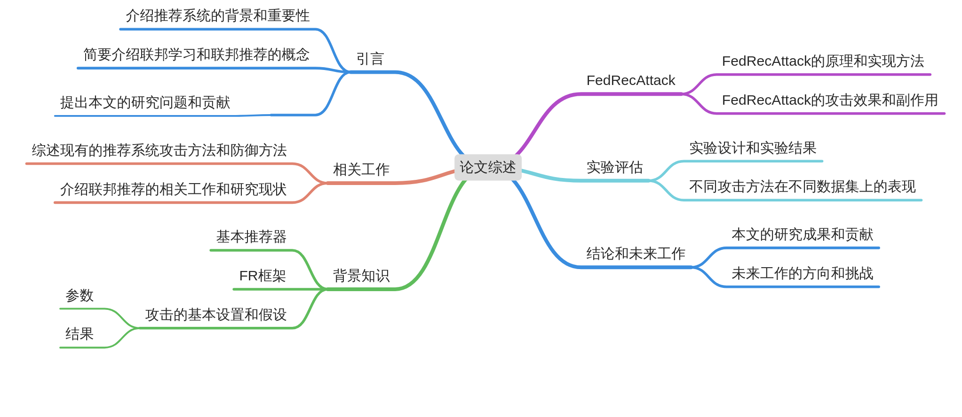
文献综述

Slide 20
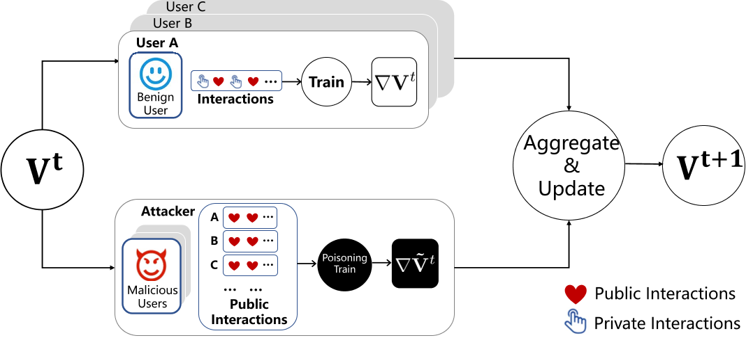
复现结果及改进

Slide 21
复现结果及改进
本部分将展示根据论文内容所复现的成果,并结合文章内容提出了自己的一种攻击方法

Slide 22
复现结果及改进
基础测试
对照试验
对比其他方法
改进
在三个数据集上以固定参数训练
在ml-100k数据集上探究不同参数对性能的影响
测试论文提供的其他攻击方法r与FedRecAttack的性能差异:
自己设计的新方法及测试

Slide 23
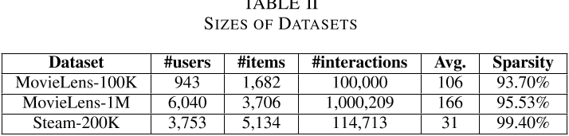
复现结果及改进
基础测试
按照论文内容分别在三个不同的数据集进行攻击:

Slide 24
复现结果及改进
基础测试实验结果
dataset | ER@5 | ER@10 | NDCG@10
ml-100k | 0.9443 | 0.9539 | 0.9448
ml-1m | 0.9614 | 0.9654 | 0.9560
steam | 0.9840 | 0.9853 | 0.9835
找了一个新数据测试失败,可能因为数据集过大:

Slide 25
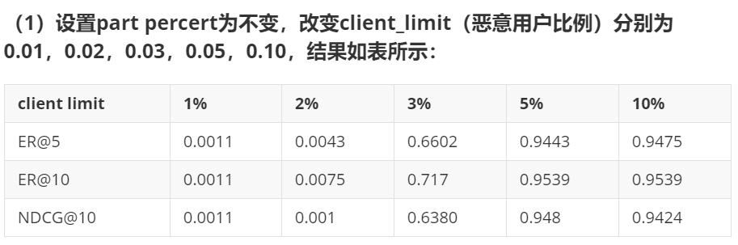
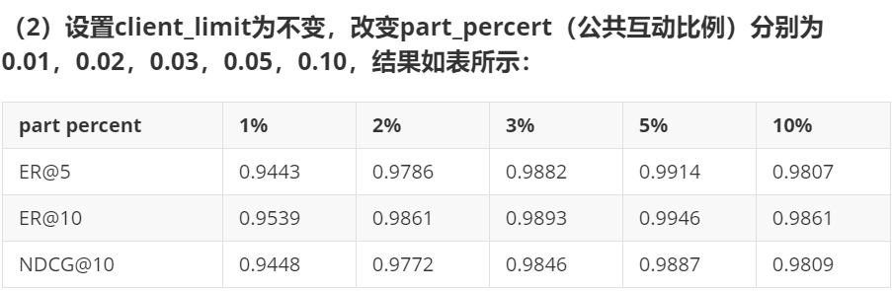
复现结果及改进
对照测试实验结果

Slide 26
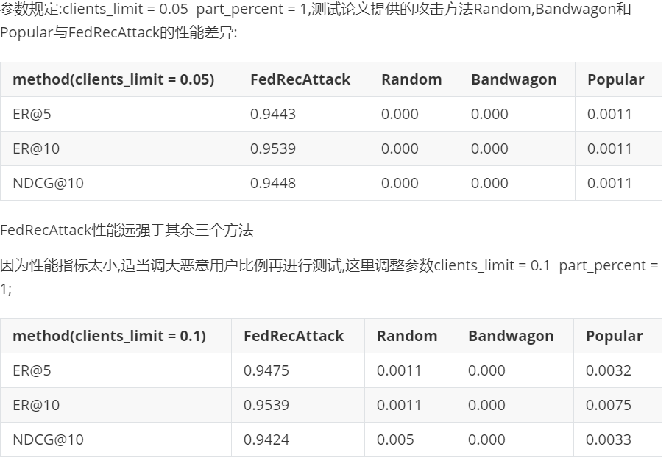
复现结果及改进
对比其他方法实验结果

Slide 27
添加论文内容第三部分标题
引言
新方法基本思想
introduction
受此启发，在FedRecAttack中，我们利用公共交互来近似用户的特征向量，从而攻击者可以相应地生成中毒梯度，并控制恶意用户以精心设计的方式上传中毒梯度。为了评估FedRecAttack的有效性和副作用，我们对来自两个完全不同场景的三个不同大小的现实数据集进行了广泛的实验。
实验结果表明，我们提出的FedRecAttack达到了最先进的效果，而其副作用可以忽略不计。此外，即使在所有比例（3%）的恶意用户和所有比例（1%）的公共互动中，FedRecAttack仍然非常有效，这表明FR比人们通常认为的更容易受到攻击。
首先假设攻击者知道每个item的popularity,那么它可以在攻击之前首先构造一个模型,使得target item的embedding为最受欢迎的几个item embedding的平均.为了更好地promote,可以将这个embedding加倍.
然而实际场景下攻击者不知道最受欢迎的item,这可以通过item embedding的l2 norm估计:一般来说,norm越大的item对应的item越受欢迎.

Slide 28
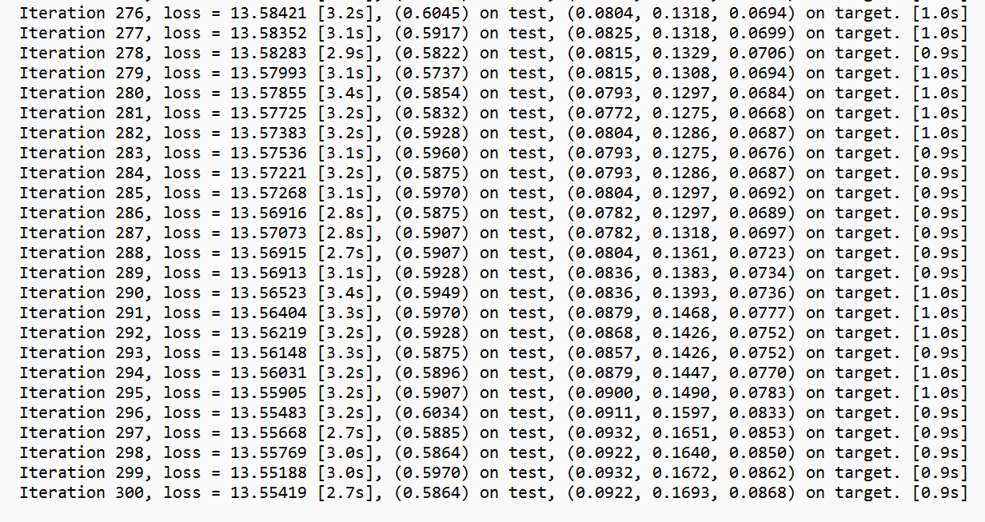
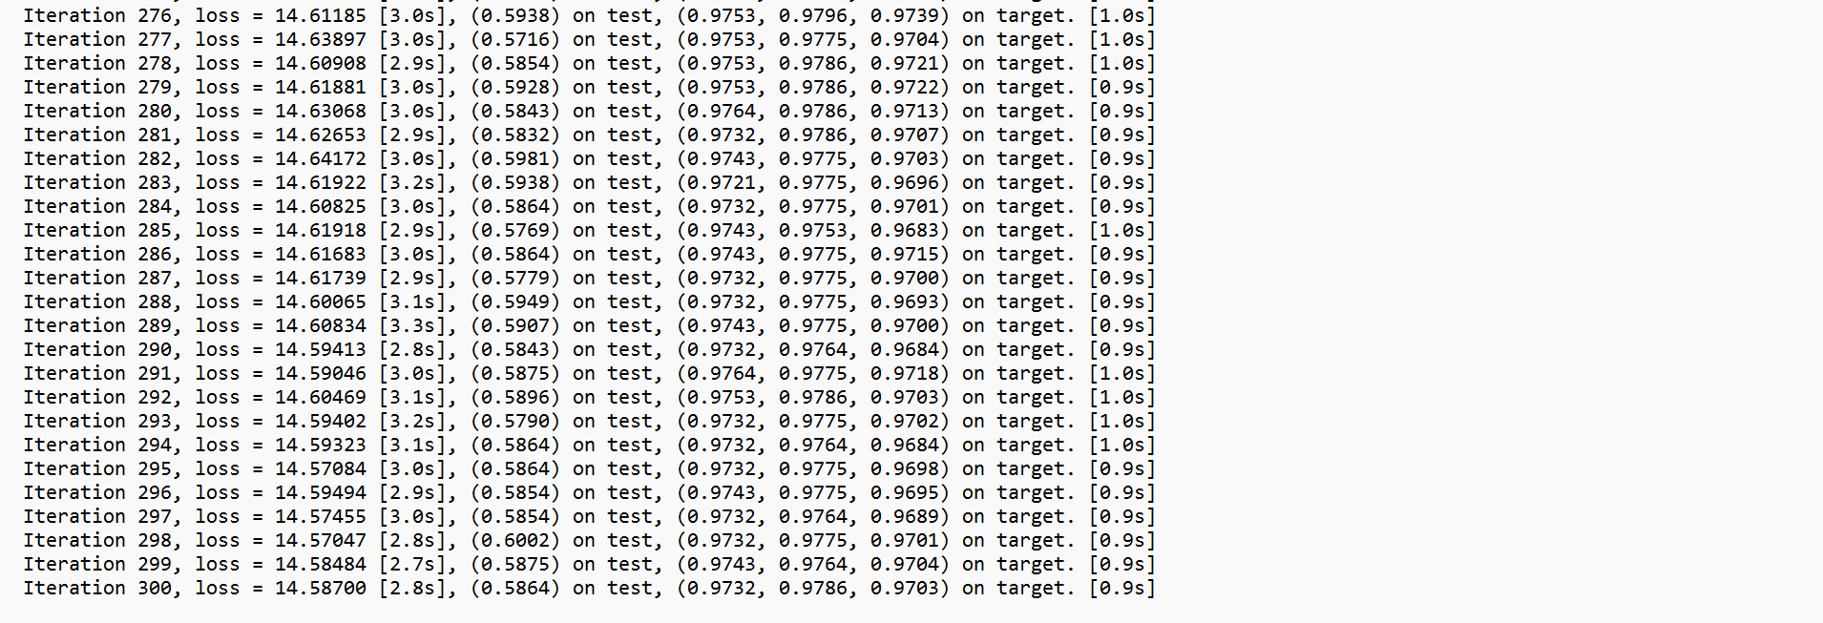
复现结果及改进
新方法实验结果
和论文中的方法进行效果比较,采用的参数是clients_limit=0.03,part_percent=0.1,最终效果如下
论文方法
改进后的方法

Slide 29
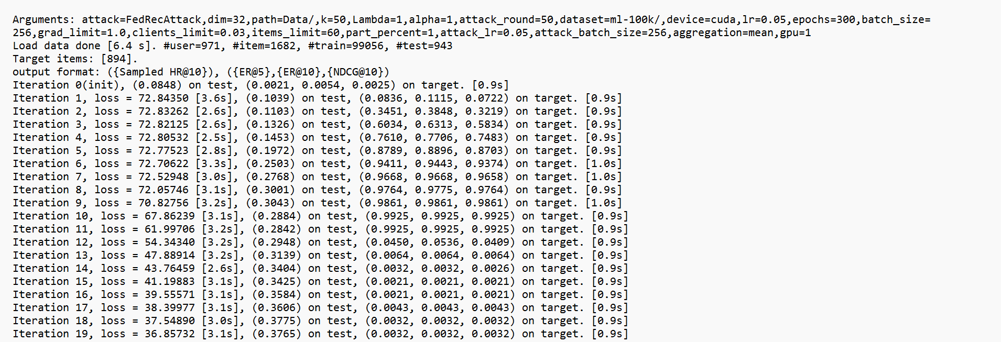
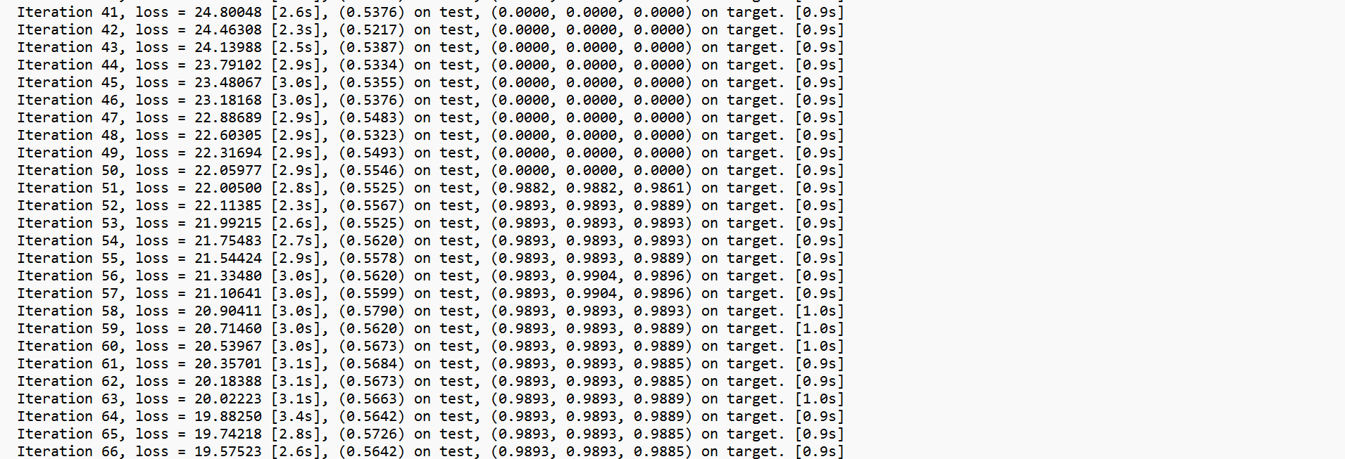
复现结果及改进
新方法实验结果
同时设置前50轮只收集信息,第51轮开始攻击,可以看到结果中的数据在第52轮从零突变到0.98+,并维持在较高水平

Slide 30
总结与思考
培养学生综合运用、巩固与扩展所学的基础理论和专业知识，培养学生独立分析、解决实际问题能力、培养学生处理数据和信息的能力。

Slide 31

总结与思考
本次实验让我了解联邦学习和推荐系统的基本知识,更加熟练地Python编程语言和相关的机器学习库，,学会了自己去寻找使用真实世界数据集进行实验，并使用评估指标来评估攻击的影响效果。在实验中，复现了FedRecAttack攻击流程，并与其他攻击方法进行比较,收获颇丰
同时本次实验也给了我一些思考,比如如何保护用户隐私和防止恶意攻击.本文提出的FedRecAttack攻击方法表明，即使在联邦学习框架下，攻击者仍然可以利用公共交互数据来设计恶意梯度，从而提高目标物品的曝光率。因此，我们需要进一步研究如何防止恶意攻击，并保护用户的隐私。

Slide 32
演示完毕，感谢各位老师
POWERPOINT OF GRADUATION TEPLY
答辩学生：
指导教师：旗舰店

